Slide 1
Экосистема для инженеров
Primus inter pares

Slide 2
Основа - инженеры

Slide 3
Видение
Основная функция – взаимодействие заказчиков и исполнителей «разовых» (нерегулярных) задач, для которых проще найти внешнего исполнителя, нежели держать сотрудника в штате.
Предполагаемые задачи: составление ТЗ, моделирование (проектирование), составление конструкторской документации.

Slide 4
Преимущества перед фрилансерскими сайтами
Должен быть интерфейс для совместного выполнения проектов, то есть возможность создания «виртуального КБ».
Автоматический подбор исполнителей проекту и наоборот.

Slide 5
Видение
Инженеры-машиностроители
Комания 1
Комания 2
Комания 3
Инженеры-электрики

Slide 6
ВИРТУАЛЬНОЕ КБ
Объединение по выполнению задачи
Объединение по функционалу, специализации, отрасли
Объединение по перепрофилированию
Объединение по заказчику
Объединение по документации
Объединение по географическому признаку (при необходимости физического исполнения)

Slide 7
Проекты
Должен быть интерфейс для совместного выполнения проектов. Проекты подразумевают моделирование, программирование, составление конструкторской документации, обмен файлами, хранение данных.
Открытые проекты (предположительно чаще всего будут создаваться самими инженерами, если есть понимание в создании команды, либо на базе challenge)
Закрытые проекты (коммерческие задачи от заказчиков по спец. приглашению)
Подбор исполнителей / подбор проекта (алгоритмы подбора)
Возможность подбора компаний – исполнителей (юр. Безопасность/гарантия)
Проекты для физического исполнения

Slide 8
Личный профиль
Информация о квалификации, рейтинг, портфолио.
Чтобы не было трудностей с получением заказа на начальном этапе, должны быть тестовые (не отличающиеся от коммерческих) задачи разного уровня сложности. Выполняя их, инженер подтвердит свою квалификацию.

Slide 9
Экосистема
Чтобы «удержать» инженеров на ресурсе, нужно создать целостную экосистему, включающую кроме проектов и заказов все необходимое, как то форум, связь с производителями, профильные журналы и т. д.

Slide 10
АГРЕГАТОР ПРОФИЛЬНЫХ ВАКАНСИЙ
АГРЕГАТОР ТЕСТОВЫХ ЗАДАНИЙ
АГРЕГАТОР БЕСПЛАТНЫХ СОФТОВ
АГРЕГАТОР ВЕНЧУРНЫХ ФОНДОВ
АГРЕГАТОР ОРГАНИЗАЦИЙ ПО ОБУЧЕНИЮ (ПРОФИЛЬНЫЕ, НЕПРОФИЛЬНОЕ)
АГРЕГАТОР ПЕРИОДИЧЕСКИХ ИЗДАНИЙ
АГРЕГАТОР ИНФОРМАЦИОННЫХ ПРОФИЛЬНЫХ РЕСУРСОВ
АГРЕГАТОР НИИ, КБ И Т.Д.
АГРЕГАТОР СЕРТИФИКАЦИОННЫХ ЦЕНТРОВ
АГРЕГАТОР АТТЕСТАЦИОННЫХ ЦЕНТРОВ
АГРЕГАТОР ПРОИЗВОДИТЕЛЕЙ
АГРЕГАТОР КОМПАНИЙ ПО ТИПОВЫМ РЕШЕНИЯМ

Slide 11
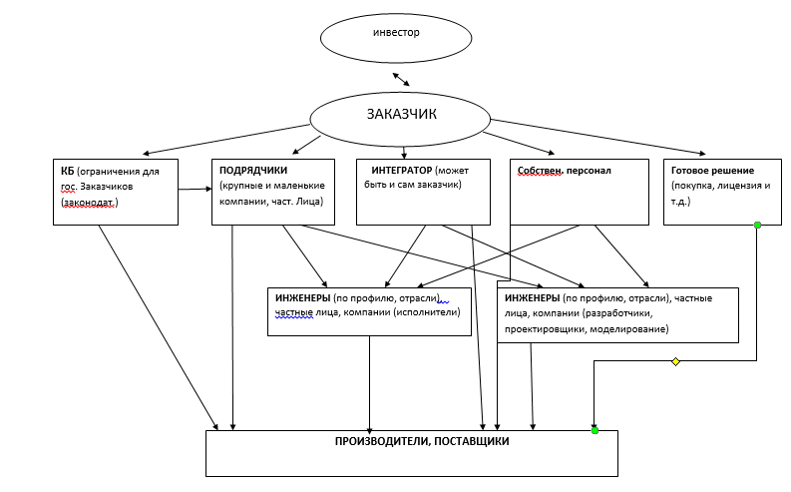

Slide 12
ПОСТАНОВКА ЗАДАЧИ БЕЗ ТЗ
ИНВЕСТОР
ИДЕЯ
ИНТЕГРАТОР
ГЛАВНЫЙ ИНЖЕНЕР/РУК-ЛЬ ПРОЕКТА
ГРУППА ПО РЕАЛИЗАЦИИ ЗАДАЧИ
ГРУППА ПО РЕАЛИЗАЦИИ ЗАДАЧИ
ГРУППА ПО РЕАЛИЗАЦИИ ЗАДАЧИ
ГРУППА ПО РЕАЛИЗАЦИИ ЗАДАЧИ
КОМПАНИИ ПО ТИПОВЫМ РЕШЕНИЯМ
ПРОИЗВОДИТЕЛИ (ЛИЦЕНЗИЯ, ПРОДУКТ И Т.П.)

Slide 13
РИСКИ:
Хранение данных (безопасность)
Выполнение проекта (правила пользования ресурсом, NDA, регулирование самим Заказчиком)
Возможные правовые нарушения

